Slide 1


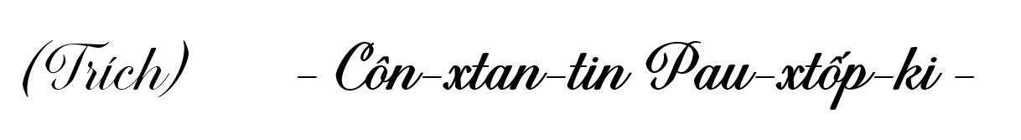
Tiết 113,114

Slide 2

KHỞI ĐỘNG

Slide 3
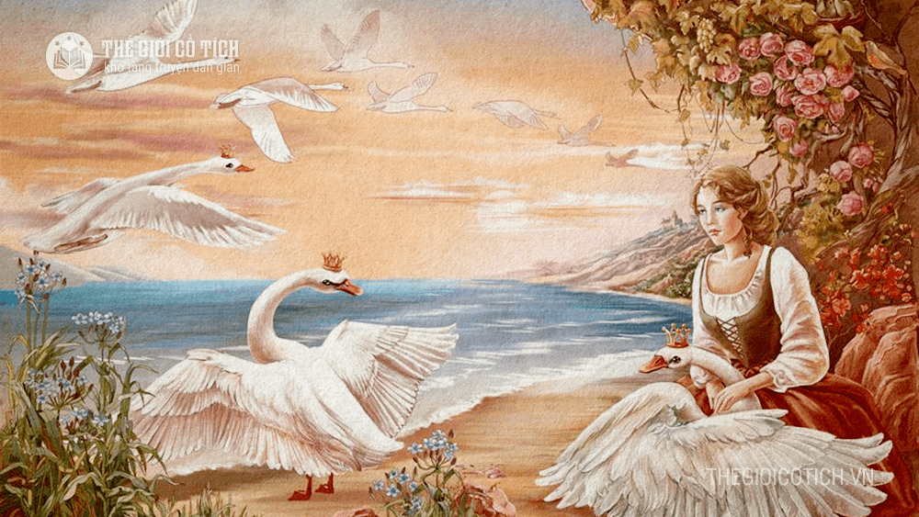
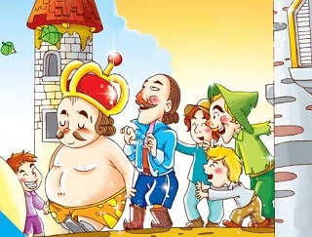

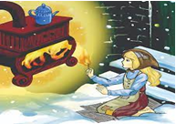
Nhìn hình đoán tên truyện
Bộ quần áo mới của hoàng đế
Hình 1
Bầy chim thiên nga
Hình 2
Nàng tiên cá
Hình 4
Cô bé bán diêm
Hình 3

Slide 4
HÌNH THÀNH
KIẾN THỨC

Slide 5

I. ĐỌC – KHÁM PHÁ CHUNG
1. Đọc văn bản
Hướng dẫn đọc phân vai VB: Chú ý phân biệt lời của người kể chuyện và lời của nhân vật.
+ Lời của người kể chuyện: đọc với giọng đọc nhẹ nhàng, truyền cảm, phù hợp với giọng văn lãng mạn, trữ tình của Pau-xtốp-xki.
+ Lời của nhân vật: VB có nhiều đối thoại nên cần chú ý về ngữ điệu, giọng điệu phù hợp với tính cách, suy nghĩ của từng nhân vật.

Slide 6
I. ĐỌC – KHÁM PHÁ CHUNG
Đọc văn bản
2. Tác giả Pau-xtốp-xki
Nêu những hiểu biết về tác giả Pau-xtốp-xki
qua phần chuẩn bị ở nhà.

Slide 7



Nội dung tìm hiểu | Trả lời
1. Thể loại | .................
2. Ngôi kể | ................
3. Nhân vật (chính, phụ) | ................
4. Nội dung chính | ................
5. Chủ đề của truyện | ................

Slide 8

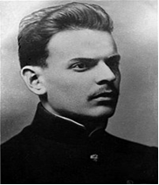
2. Tác giả Pau-xtốp-xki
- Côn-xtan-tin Pau-xtốp-ki (1892-1968) là nhà văn Nga nổi tiếng.
- Truyện ngắn của ông mang chất thơ nhẹ nhàng, tinh tế, khơi dậy ở người đọc sự rung cảm trước những vẻ đẹp bình dị, khuất lấp, dễ bị lãng quên trong đời sống.
- Một số tác phẩm chính: Cô gái làm ren (1958), Bông hồng vàng (1961), Chiếc nhẫn bằng thép (1973), Một mình với mùa thu (1980), …

Slide 9
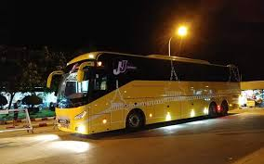
3. Văn bản “Xe đêm”
*Thể loại: truyện ngắn
*Ngôi kể: Ngôi thứ ba
*Nhân vật chính: An-đéc-xen.
Nhân vật phụ: nhà tu hành, thiếu phụ Ê-lê-na, ba cô gái đi nhờ xe.
*Nội dung chính: Kể lại cuộc gặp gỡ, trò chuyện giữa An-đéc-xen và những cô gái trong chuyến xe đêm.
- Chủ đề truyện: Truyện gửi gắm thông điệp về sức mạnh của trí tưởng tượng và ảnh hưởng của nó trong văn chương cũng như trong đời sống.

Slide 10

II. KHÁM PHÁ
CHI TIẾT

Slide 11

II. KHÁM PHÁ CHI TIẾT 1. Chân dung nhân vật An-đéc-xen (Phiếu học tập 2.1) 2. Cuộc trò chuyện giữa An-đéc-xen và những cô gái trong chuyến xe đêm 2.1. Lời tiên đoán của An-đéc-xen về tương lai của các cô gái 2.2. Mong ước, tình cảm của An-đéc-xen dành cho những cô gái (Phiếu học tập 2.2)

Slide 12
GV chia HS thành 4 nhóm, chuyển giao nhiệm vụ: - Hoàn thành PHT 2.1; 2.2 theo kĩ thuật Khăn trải bàn. + Nhóm 1, 2: Tìm hiểu về chân dung nhân vật An-đéc-xen (Phiếu học tập 2.1) + Nhóm 3, 4: Tìm hiểu về cuộc trò chuyện giữa An-đéc-xen và những cô gái trong chuyến xe đêm (Phiếu học tập 2.2)

Slide 13

Phiếu học tập 2.1: Tìm hiểu về chân dung nhân vật An-đéc-xen Yêu cầu HS: Tìm những chi tiết về nhân vật An-đéc-xen:
Phương diện | Chi tiết
Ngoại hình | ...........................................................
Hành động | ..........................................................
Thái độ | ..........................................................
=> Nhận xét về nhân vật An-đéc-xen:......................................................... ..........................................................................................................................

Slide 14

- Hoàn thành PHT 2.1; 2.2 theo kĩ thuật Khăn trải bàn.

Slide 15

1. Chân dung nhân vật An-đéc-xen
Ngoại hình
- Trong thực tế: An-đéc-xen là người xấu trai, cao kều, nhút nhát.
- Trong tưởng tượng: ông luôn hình dung mình là người đẹp trai, trẻ trung, hoạt bát, tự nhận mình “có mái tóc rậm, lượn sóng”, gương mặt “rám nắng”, đôi mắt xanh “lúc nào cũng ánh cười”, …
=> Cho thấy An-đéc-xen tự ti với ngoại hình thực tế của bản thân mình.

Slide 16
1. Chân dung nhân vật An-đéc-xen
Hành động
- Trả số tiền còn thiếu cho các cô gái, yêu cầu người lái xe không thô lỗ và lảm nhảm với khách:
=> Cho thấy An-đéc-xen là người tốt bụng, hào phóng, biết cư xử lịch thiệp và sẵn sàng giúp đỡ người khác.
- Đem đến niềm vui cho cháu bé ở xứ Guýt-len.
=> Cho thấy An-đéc-xen là người yêu và hiểu trẻ thơ, biết đem đến niềm vui và hạnh phúc cho trẻ thơ bằng những hành động đầy sáng tạo.

Slide 17
1. Chân dung nhân vật An-đéc-xen
Lời nói
- Ông tự nhận mình là nhà tiên tri, đoán định được tương lai và nhìn thấu được bóng tối, cũng xem mình là một hoàng tử bất hạnh như Hăm-lét.
=> An-đéc-xen luôn khao khát hướng đến những điều tốt đẹp, theo đuổi sự hoàn mĩ và lãng mạn.
- Nhiệt tình trò chuyện với các cô gái, tiên đoán về tương lai của họ.
=> Cho thấy An-đéc-xen có trí tưởng tượng phong phú, luôn có sẵn các câu chuyện trong đầu, chỉ cần một gợi ý là có thể chắp cánh cho trí tưởng tượng của ông bay xa

Slide 18
Phiếu học tập 2.2: Tìm hiểu về cuộc trò chuyện giữa An-đéc-xen và những cô gái trong chuyến xe đêm
Nội dung tìm hiểu |  | Câu trả lời
1. Lời tiên đoán của An-đéc-xen | Đối với Ni-cô-li-a | ......................................
 | Đối với Ma-ri-a | ......................................
 | Đối với An-na | ......................................
2. Mong ước, tình cảm của An-đéc-xen đối với những cô gái |  | ......................................

Slide 19

2. Cuộc trò chuyện giữa An-đéc-xen và những cô gái trong chuyến xe đêm
1.2. Lời tiên đoán của An-đéc-xen
a/ Đối với Ni-cô-li-a
+ An-đéc-xen nhận xét: Ni-cô-li-a là cô gái có mái tóc sáng màu, phất phơ nhè nhẹ; là cô gái hay cười và yêu tất thảy những gì sống động. Cô có một trái tim nồng nhiệt và sẵn sàng vượt qua muôn vàn khó khăn để cứu người yêu mình khỏi cơn nguy khốn.
+ An-đéc-xen tiên đoán: “Nếu chẳng may có chuyện gì không lành xảy ra với người yêu của cô, cô sẽ chẳng đắn đo suy nghĩ, lên đường, vượt qua ngàn dặm, qua núi tuyết và sa mạc khô cằn để gặp chàng, cứu chàng khỏi cơn nguy khốn”

Slide 20
2. Cuộc trò chuyện giữa An-đéc-xen và những cô gái trong chuyến xe đêm
1.2. Lời tiên đoán của An-đéc-xen
b/ Đối với Ma-ri-a
+ An-đéc-xen nhận xét: Ma-ri-a sở hữu sắc đẹp mê hồn và mang bản tính kín đáo, giấu kín trong lòng niềm đam mê bừng cháy. Số mệnh của cô hoặc rất buồn, hoặc là rất hạnh phúc. Sẽ không dễ dàng nhưng chỉ cần kiên trì cô sẽ gặp được người đàn ông xứng đáng của đời mình.
+ An-đéc-xen tiên đoán cô sẽ “gặp được một người xứng đáng với trái tim nhiều mong muốn của cô”, và người đó “tất nhiên phải là một người tuyệt vời”, “có một tâm hồn lớn lao”

Slide 21
2. Cuộc trò chuyện giữa An-đéc-xen và những cô gái trong chuyến xe đêm
1.2. Lời tiên đoán của An-đéc-xen
c/ Đối với An-na
+ An-đéc-xen không nói về sắc đẹp của An-na.
+ An-đéc-xen tiên đoán cô sẽ hạnh phúc với sự bận bịu khi chăm sóc những đứa con và chồng tương lai sẽ “đỡ cô một tay trong việc đó”

Slide 22

2. Cuộc trò chuyện giữa An-đéc-xen và những cô gái trong chuyến xe đêm
2.2. Mong ước, tình cảm của An-đéc-xen đối với những cô gái
- Có thể thấy trong lời tiên tri, An-đéc-xen đã gửi gắm tình cảm đôn hậu, dịu dàng, mong muốn các cô gái đều có tương lai tốt đẹp. Những cô gái xinh đẹp có thể tìm kiếm hạnh phúc cho riêng mình, bởi vẻ đẹp của họ đủ để họ có được hạnh phúc
- Trước khi lên chuyến xe đêm, Ni-cô-li-na, Ma-ri-a và An-na có thể có chút lo lắng và sợ hãi về tình yêu. Điểu đó đã ngăn cân họ dũng cảm và tự do theo đuổi tình yêu ấy. Chính những lời tiên tri đẹp đẽ và dịu dàng của An-đéc-xen đã khiến các cô gái có niềm tin vào tình yêu, thôi thúc hành động của các cô gái, khích lệ họ tìm kiếm hạnh phúc cho riêng mình.

Slide 23

3. Câu chuyện An-đéc-xen đem lại niềm vui cho cháu bé xứ Giuýt-len

Slide 24
Think – pair - share
1/ Hãy cho biết phản ứng của mọi người khi An-đéc-xen kể câu chuyện ông mang đến niềm vui cho cháu bé trong gia đình kiểm lâm xứ Giuýt-len. Em có đồng tình với ý kiến của An-đéc-xen “...trái tim bé sẽ không dễ bị trơ lì như với những người chưa từng chứng kiến chuyện cổ tích như thế” không? Vì sao?
2/ Qua đoạn trích, em nhận ra tình cảm, thái độ gì của nhà văn Pau-xtốp-xki đối với nhà văn An-đéc-xen?
3/ Truyện cổ An-đéc-xen đã chinh phục hàng triệu trái tim độc giả. Theo em, trí tưởng tượng đã giúp ích như thế nào cho An-đéc-xen trong việc viết truyện cổ tích? Qua văn bản, nhà văn muốn gửi gắm thông điệp gì?

Slide 25

3. Câu chuyện An-đéc-xen đem lại niềm vui cho cháu bé xứ Giuýt-len
- An-đéc-xen kể lại câu chuyện về niểm vui mà ông mang đến cho cháu bé trong gia đình kiểm lâm xứ Giuýt-len: giấu những món quà nhỏ dưới những câu nấm và nói với cô bé là do những chú lùn giấu.
- Phản ứng của mọi người khi nghe câu chuyện của An-đéc-xen:
+ Nhà tu hành kết tội An-đéc-xen đã “đánh lừa một sinh thể ngây thơ”, cho rằng đó là “một tội lỗi lớn”;
→ Nhà tu hành đã nhìn câu chuyện từ quan điểm đạo đức khô cứng và già cỗi, cũ kĩ nên chỉ thấy bề ngoài của hiện thực, ông không hiểu được thế giới diệu kì mà An-đéc-xen đem đến cho trẻ thơ.

Slide 26
3. Câu chuyện An-đéc-xen đem lại niềm vui cho cháu bé xứ Giuýt-len
- Phản ứng của mọi người khi nghe câu chuyện của An-đéc-xen:
+ Các cô gái thì “ngồi không nhúc nhích như bị mê hoặc” → Họ tìm thấy sức hấp dẫn trong những câu chuyện của An-đéc-xen và tiếp tục bị những câu chuyện đó chính phục.
- Ý kiến của An-đéc-xen: “...trái tim bé sẽ không dễ bị trơ lì như với những người chưa từng chứng kiến chuyện cổ tích như thề”

Slide 27
3. Câu chuyện An-đéc-xen đem lại niềm vui cho cháu bé xứ Giuýt-len
→ Câu trả lời của An-đéc-xen giàu sức thuyết phục, bởi ông đã xuất phát từ sức mạnh của trí tưởng tượng lãng mạn, bay bổng, ông hiểu những câu chuyện cổ tích có tác dụng lớn trong việc nuôi dưỡng sự hồn nhiên, ngây thơ, chắp cánh cho trí tưởng tượng của trẻ thơ. Vì thế, ông dành cả đời để dùng trí tưởng tượng của mình đem đến hạnh phúc cho con người, khiến con người có đủ sức mạnh và hứng khởi để tìm kiếm cái đẹp, và làm cho thế giới bớt tàn nhẫn, bớt khô khan hơn.

Slide 28

4. Tình cảm và thông điệp của nhà văn Pau-xtốp-xki
*Tình cảm, thái độ của nhà văn Pau-xtốp-xki đối với An-đéc-xen:
+ Có hiểu biết về cuộc đời của An-đéc-xen.
+ Đồng điệu với tâm hồn và hiểu con người, hiểu sáng tác của An-đéc-xen
=> Pau-xtốp-xki đồng cảm, trân trọng tài năng và vẻ đẹp tâm hồn của nhà văn An-đéc-xen.
*Thông điệp của nhà văn Pau-xtốp-xki qua văn bản: Đề cao, khẳng định sức mạnh của trí tưởng tượng và ảnh hưởng của nó trong văn chương cũng như trong đời sống.

Slide 29
III. TỔNG KẾT

Slide 30

PHT số 03: Đặc sắc nghệ thuật của đoạn trích
Xây dựng cốt truyện | ...........
Tạo dựng không gian, thời gian | ...........
Nghệ thuật xây dựng nhân vật | ...........
Ngôn ngữ | ...........

Slide 31
III. TỔNG KẾT
1. Đặc sắc nghệ thuật
- Xây dựng cốt truyện: cốt truyện hấp dẫn; sáng tạo được tình huống đặc sắc →làm nổi bật vẻ đẹp nhân vât;
- Tạo dựng không gian, thời gian: bao phủ câu chuyện trong màn đêm; không gian truyện đầy chất thơ →tạo điều kiện để trí tưởng tượng của con người bay bổng.
- Nghệ thuật xây dựng nhân vật: Kết hợp hiện thực và tưởng tượng; hiện lên qua cả lời thoại và lời người kể chuyện.
- Ngôn ngữ trong sáng, thấm đẫm chất thơ.

Slide 32
III. TỔNG KẾT
1. Đặc sắc nghệ thuật
2. Nội dung
Sáng tạo câu chuyện về cuộc trò chuyện giữa An-đéc-xen với những cô gái trong chuyến xe đêm, qua đó giúp người đọc hiểu rõ hơn về sức mạnh của trí tưởng tượng.

Slide 33
IV. LUYỆN TẬP

Slide 34

GỢI Ý
HS lấy ví dụ về truyện Cô bé bán diêm:
- Nhà văn tưởng tượng ra những cảnh tượng hiện ra sau mỗi lần cô bé quẹt diêm:
+ Quẹt diêm lần 1: Tưởng như đang ngồi trước một lò sưởi bằng sắt có những hình nổi bằng đồng bóng nhoáng, lửa cháy nom đến vui mắt và toả ra hơi nóng dịu dàng → Mong ước được sưởi ấm, vì em rất rét
+ Quẹt diêm lần 2: Bàn ăn đã dọn, khăn trải bàn trắng tinh, toàn bát đĩa bằng sứ quý gió, có cả một con ngỗng quay → Mong ước được ăn vì em rất đói
Yêu cầu: Chỉ ra một số chi tiết thể hiện trí tưởng tượng bay bổng của nhà văn An-đéc-xen trong một câu chuyện cổ tích của ông mà em yêu thích.

Slide 35
GỢI Ý
+ Qụet diêm lần 3. Thấy hiện ra cây thông Nô-en lớn, trang trí lộng lẫy với hàng ngàn ngọn nến sáng rực, lấp lánh →Mong ước được vui chơi của tuổi thơ
+ Quẹt diêm lần 4: Thấy bà đang mỉm cười với mình, xin được về với bà →Mong ước được che chở, yêu thương
+ Quẹt diêm lần 5: Thấy bà to lớn và đẹp lão, bà cầm lấy tay em rồi hai bà cháu bay lên cao, cao mãi →Mong muốn thoát khái cô đơn, đói rét, đau buồn của cuộc sống trần gian.

Slide 36
GỢI Ý
Tưởng tượng ra cảnh 2 bà cháu bay lên trời; sáng sớm hôm sau mọi người tìm thấy cô bé bất động ở một góc phố, nhưng đôi má vẫn hồng và đôi môi đang mỉm cười
→Cái chết không bi luỵ mà được miêu tả rất đẹp, cái chết của một người toại nguyện
...

Slide 37
VẬN DỤNG

Slide 38

Yêu cầu: Hãy tưởng tượng và viết đoạn văn kể lại cuộc gặp của em với nhà văn An-đéc-xen.
(Gợi ý: Hoàn cảnh gặp gỡ, cuộc trò chuyện với nhà văn về những câu chuyện cổ tích, về tình yêu của nhà văn dành cho trẻ thơ,...)

Slide 39
HƯỚNG DẪN VỀ NHÀ
Soạn bài tiếp theo: Chuẩn bị viết bài văn nghị luận phân tích một tác phẩm (truyện).

Slide 40


